Slide 1
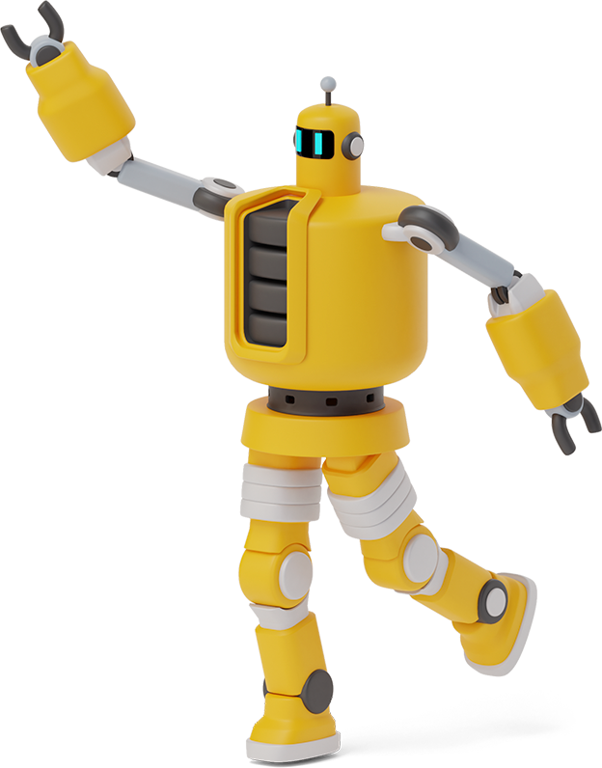

Введение QR-кода в экскурсионную деятельность минизоопарка
ГБУ СОДО «Областной центр экологии, краеведения и туризма»
Автор:
обучающаяся ГБУ СОДО «ОЦЭКИТ» Мирослава Алиева, 13 лет

Slide 2
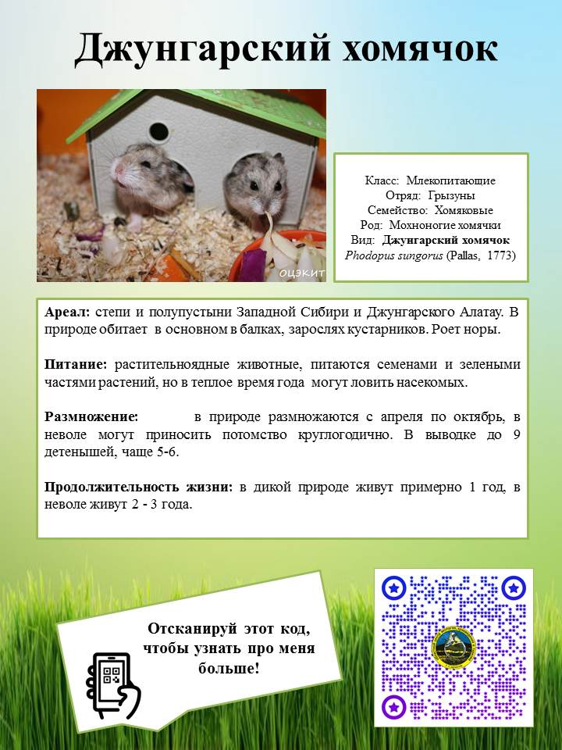
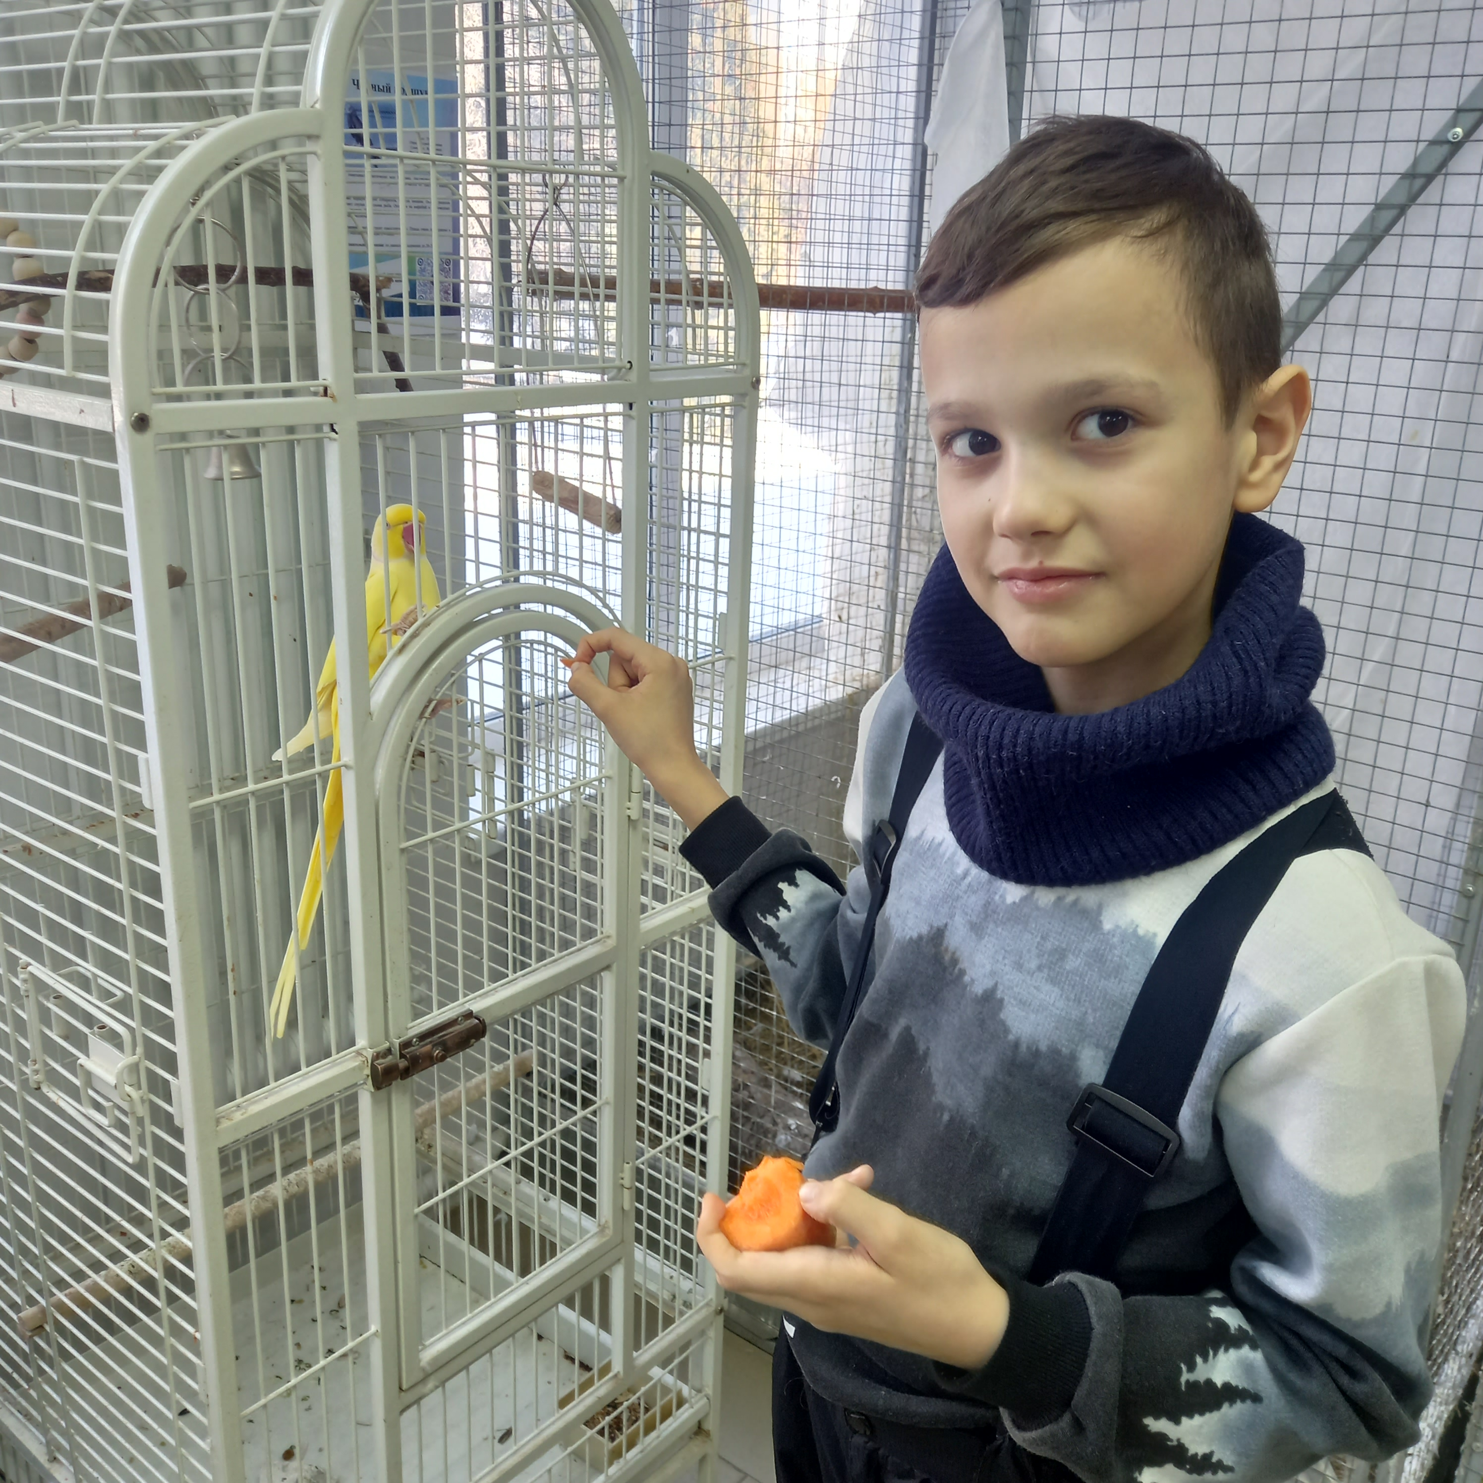
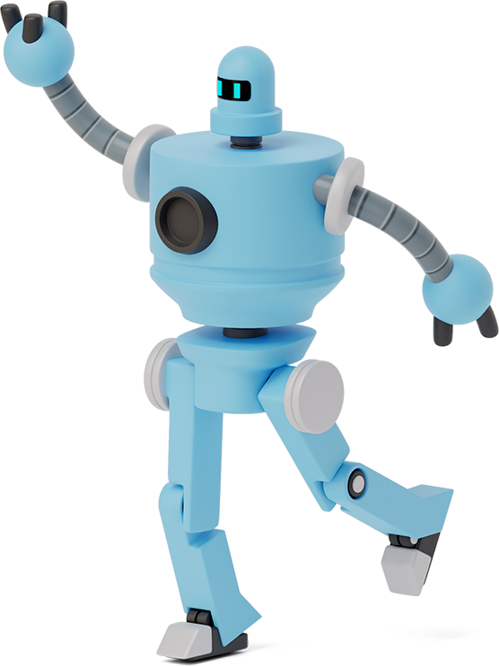
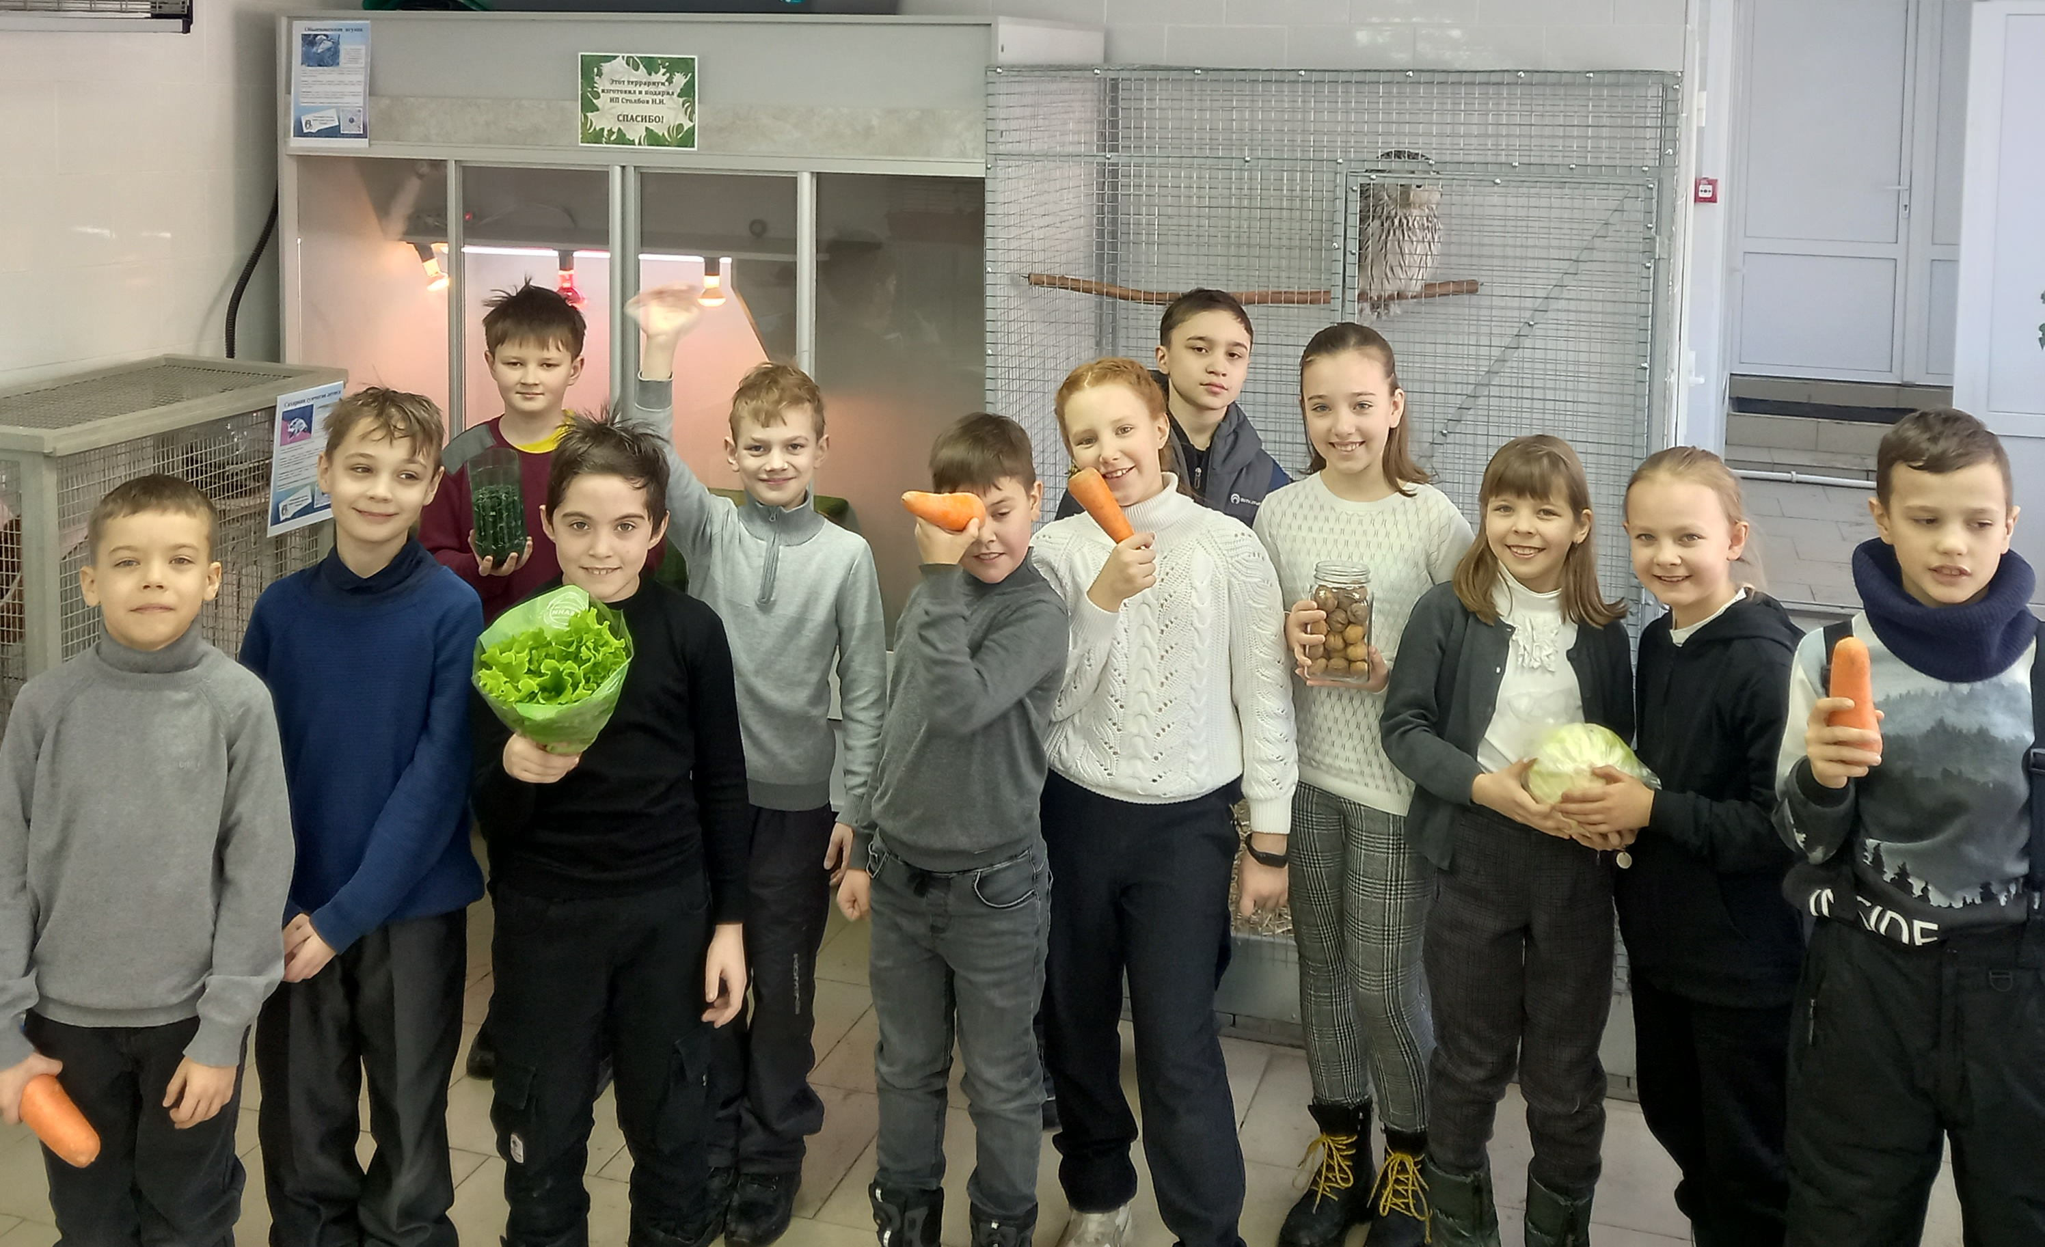
АКТУАЛЬНОСТЬ ПРОЕКТА или краткая история о том, как мы перешли от идеи к действию

Slide 3


Slide 4
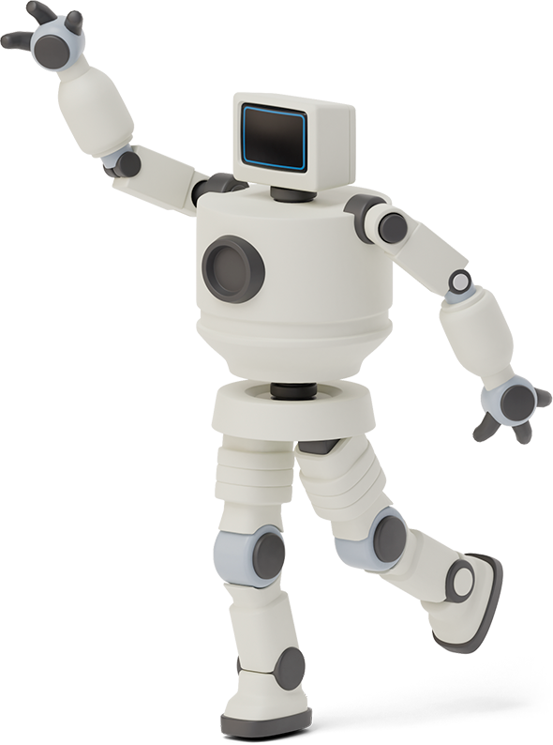

Цель работы
создать цифровой контент
экскурсионного маршрута по минизоопарку
с использованием технологии QR-кодирования

Slide 5


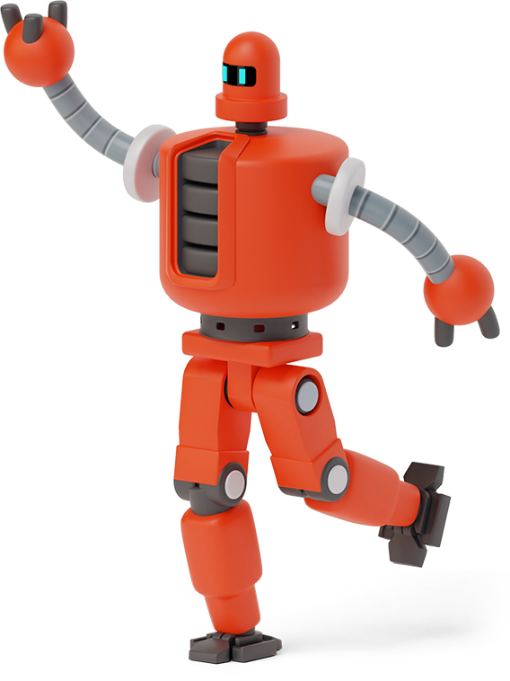
Задачи проекта
собрать и систематизировать информацию о животных минизоопарка
организовать
и провести фотосъемку животных
разместить полученную информацию
в Интернет
создать QR-коды на зоологическую коллекцию минизоопарка
запустить
QR-коды
в работу

Slide 6
ЭТАПЫ ПРОЕКТА
Внедрение QR-кода
в экскурсионную деятельность
Шаг 1
Возьмите мобильный телефон с камерой
Шаг 2
Запустите программу для сканирования
QR кода
Шаг 3
Наведите объектив камеры на QR код
Шаг 4
Получите информацию
Подготовительная работа
Шаг 1
Составление каталога животных
Шаг 2
Проведение фотосессии животных минизоопарка
и пометка фотографий водяными знаками
Шаг 3
Размещение информации о животных
в Интернет
03
01
02
Создание собственного QR кода
Бесплатный онлайн генератор QR кода + пошаговая инструкция
https://qr-online.ru/

Slide 7

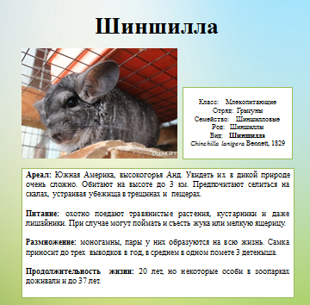
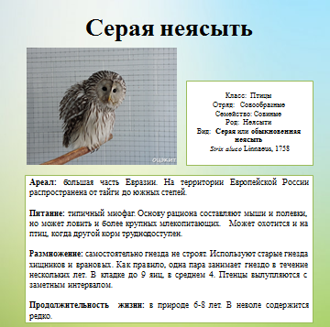

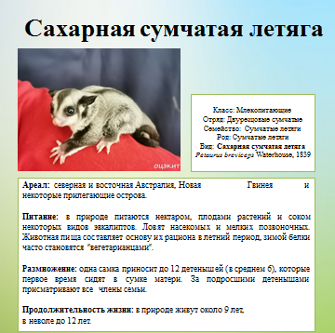
СОЗДАНИЕ каталога животных
Шаг 1
Подготовительная работа

Slide 8
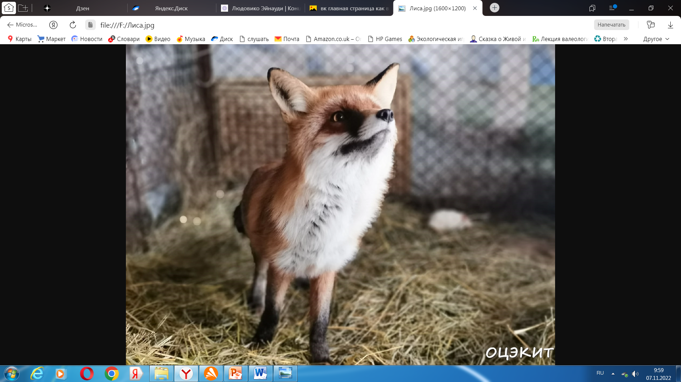
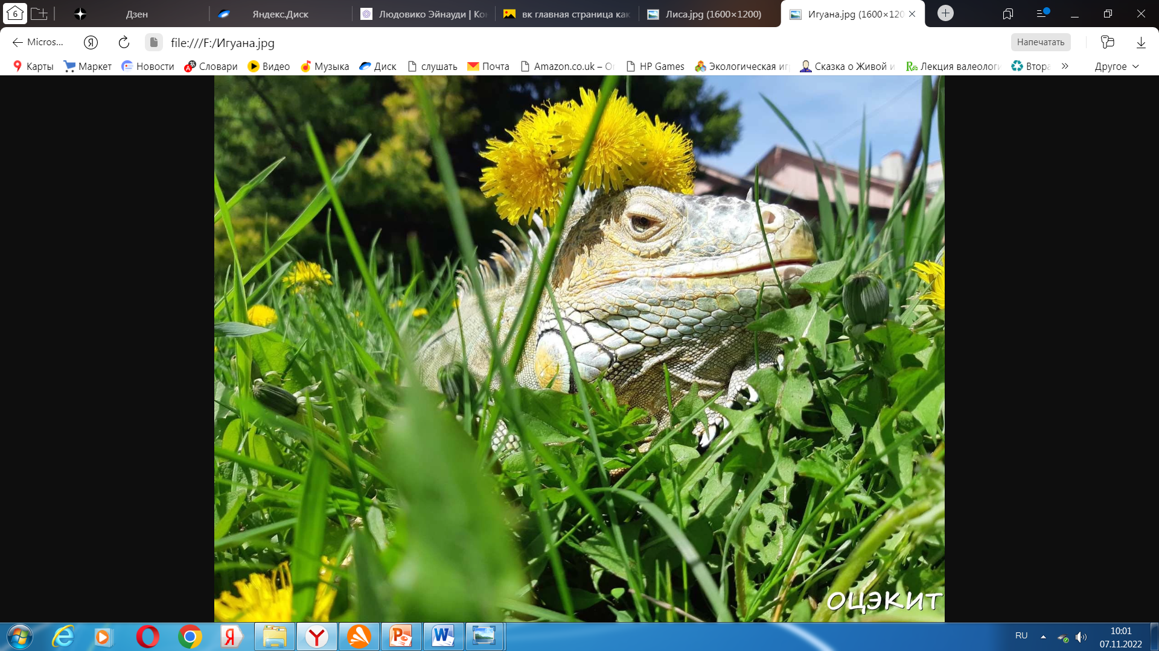
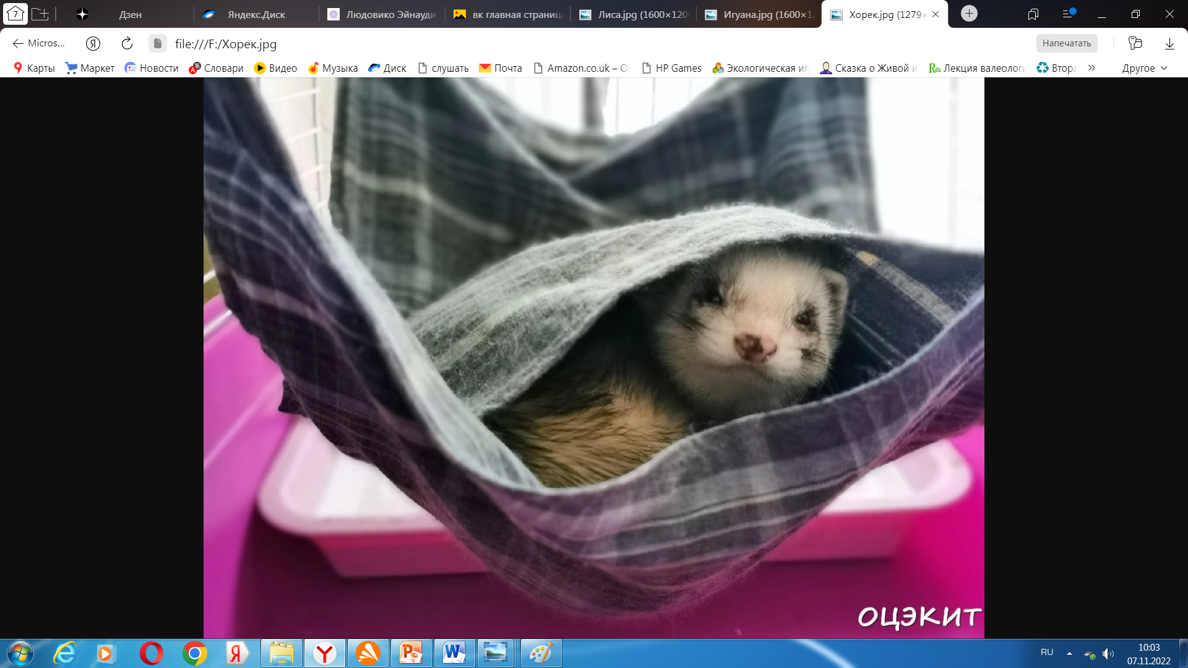
ФОТОСЪЕМКА животных и пометка фотографий водяными знаками
Подготовительная работа
Шаг 2

Slide 9
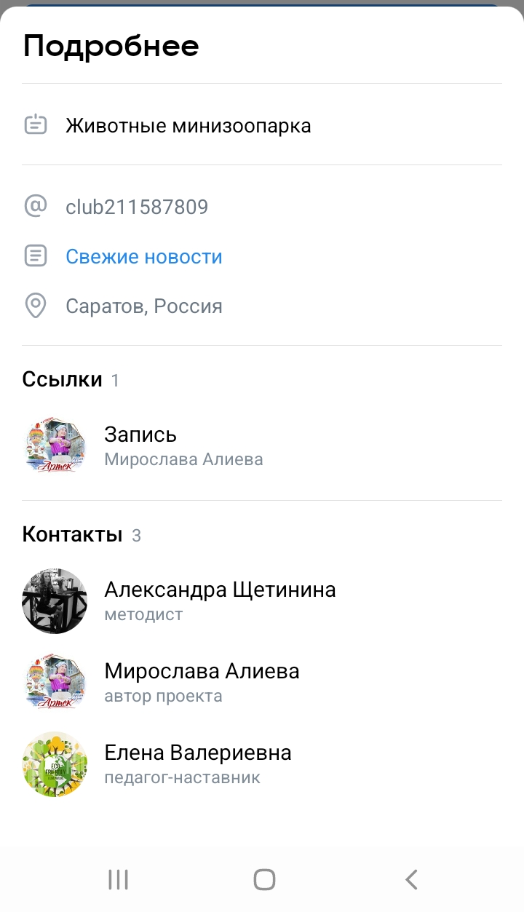

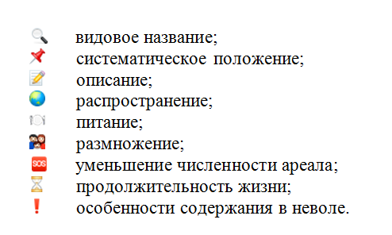
РАЗМЕЩЕНИЕ информации в Интернет
Подготовительная работа
Шаг 3

Slide 10
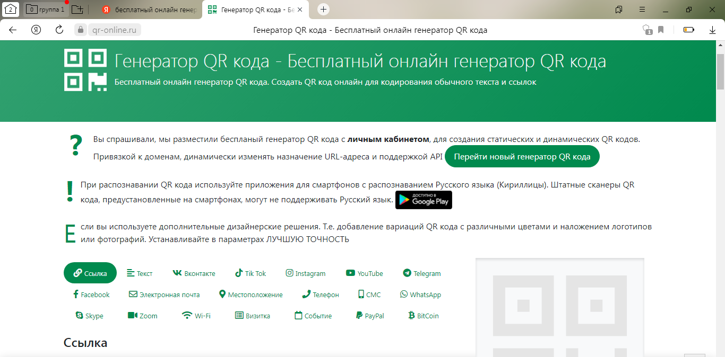
Создание QR-кода
https://qr-online.ru/

Slide 11
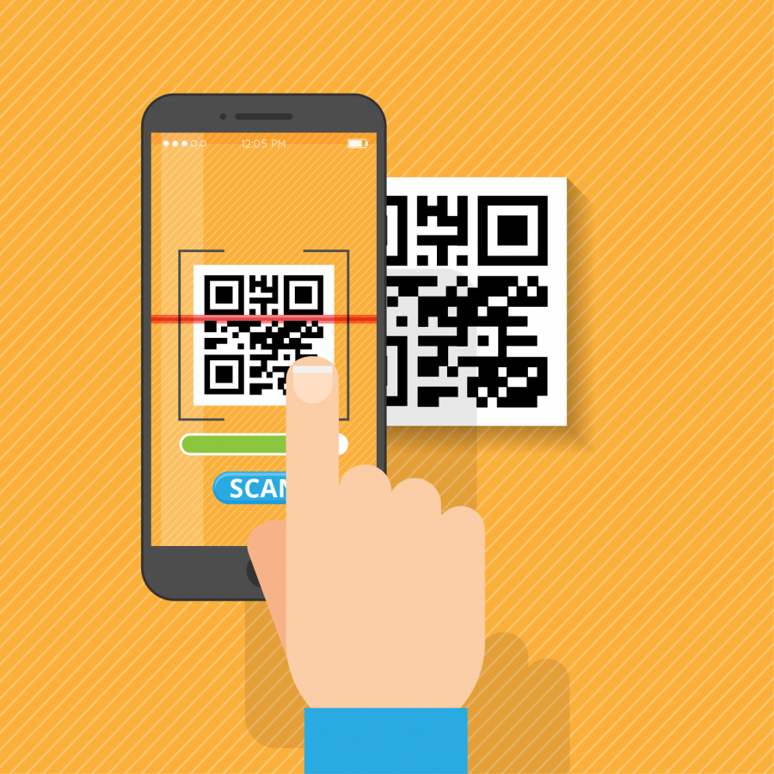
Внедрение QR-кода в экскурсионную деятельность
возьмите мобильный
телефон с камерой
наведите объектив
камеры на QR-код
запустите программу
для сканирования
QR-кода
получите информацию

Slide 12

Результат проекта

Slide 13
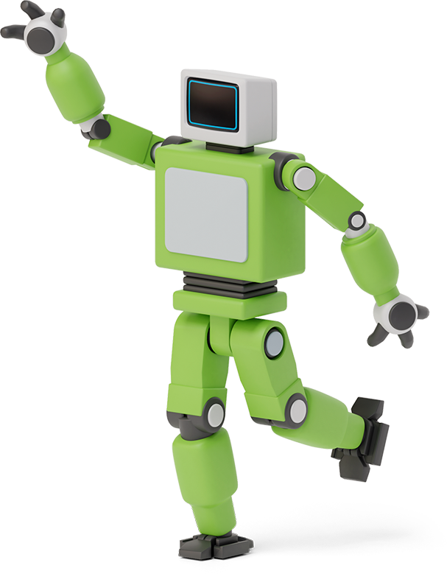

Заключение и выводы
исследовать технологию QR-кодирования и сферы его применения;
провести фотосессию обитателей минизоопарка, пометить фотографии животных водяными знаками;
создать информационную базу в сети Интернет, содержащую информацию о живых объектах минизоопарка;
изготовить и разместить таблички с QR-кодами;
проанализировать и систематизировать информацию по проекту.

Slide 14
Спасибо за внимание!

